Slide 1
제16회 PHM 리더 양성을 위한 전문기술 강좌
실습 S/W 설치 가이드
(MAC OS용)
광주과학기술원 기계로봇공학과
오현석 교수

Slide 2
S/W 설치 과정 개괄
Claude Desktop 앱 설치(5~10 분 소요)
실습 전용 폴더 생성(1분 내외)
추가 설치(약 15분 소요)
총 20~25분 소요

Slide 3
Claude Desktop 앱 설치

Slide 4
Claude Desktop 앱
채팅, 에이전트, 코딩을 하나의 앱에서 제공.
Claude code 사용을 위해서는 Claude Pro (USD 22/월) 이상의 구독이 반드시 요구됨.
무료 구독자는 본 강습회 실습 직접 진행 불가. 강사가 수업 중 진행하는 데모는 참관 가능.
본 설치 가이드는 맥을 기준 작성됨.
시스템 요구사항
항목 | 요구사항
운영체제 | macOS 14 이상 – Apple Silicon 및 64-bit Intel Mac 지원
하드웨어 | RAM 최소 4GB (8GB 이상 권장), GPU 불필요
네트워크 | 인터넷 연결 필수 (모델은 클라우드에서 실행)
계정/플랜 | Claude code는 Pro, Max, Team, Enterprise 필수
권장 도구 | Homebrew, Git, macOS 터미널(zsh)

Slide 5
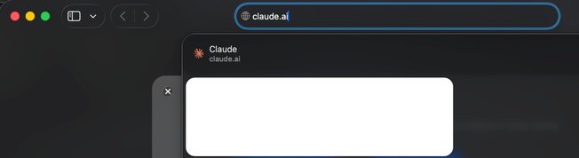
Claude Desktop 앱 설치
Safari 에서 “claude.ai” 입력하여 로그인 진행.
①

Slide 6
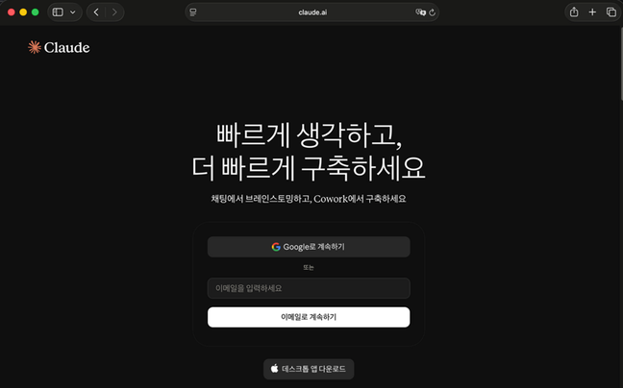
Claude Desktop 앱 설치
Claude Pro가 결제된 본인 Claude 계정으로 로그인.
②

Slide 7
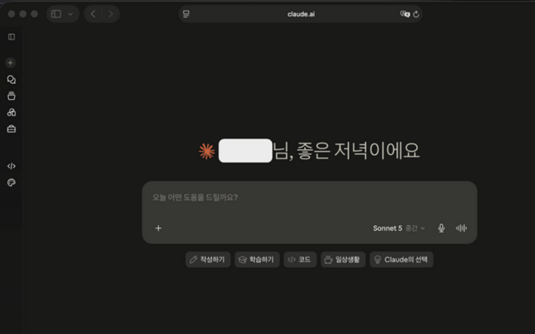
Claude Desktop 앱 설치
왼쪽 메뉴에서 상단 버튼 클릭.
③

Slide 8
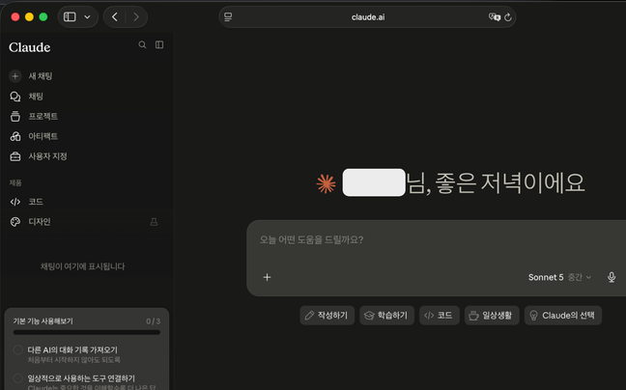
Claude Desktop 앱 설치
제품 창에서 “</> 코드” 클릭.
④

Slide 9
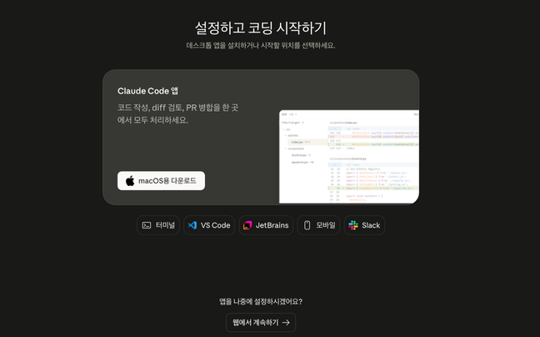
Claude Desktop 앱 설치
“macOS용 다운로드” 클릭.
⑤

Slide 10
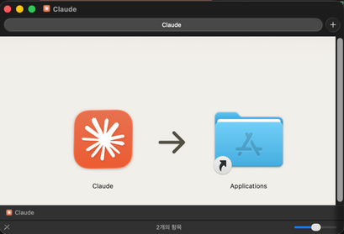
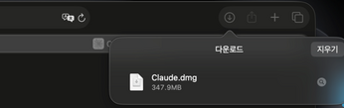
Claude Desktop 앱 설치
다운로드 된 “Claude.dmg” 클릭.
클로드 아이콘 클릭해서 Applications 아이콘으로 드래그 앤 드롭
⑦
⑥

Slide 11
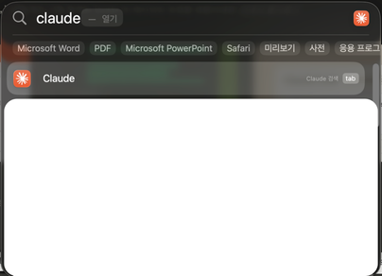
Claude Desktop 앱 설치
키보드에서 “Command (⌘) + space” 누르고 “Claude” 검색
⑧
⑨

Slide 12
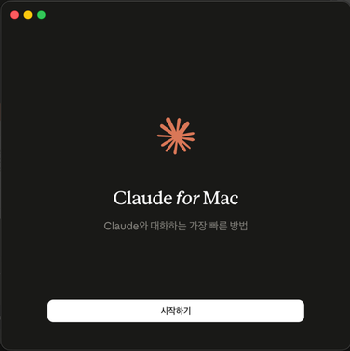
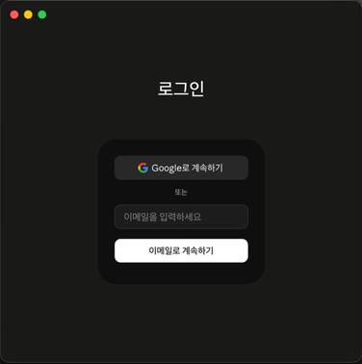
Claude Desktop 앱 설치
설치 진행.
⑪
⑩

Slide 13
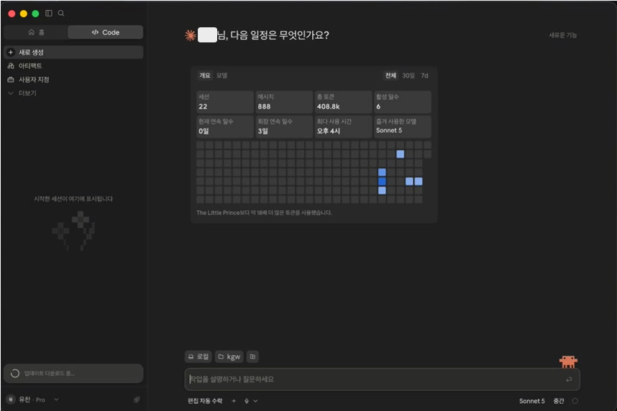
Claude Desktop 앱 설치
설치 확인.

Slide 14
실습 전용 폴더 생성

Slide 15
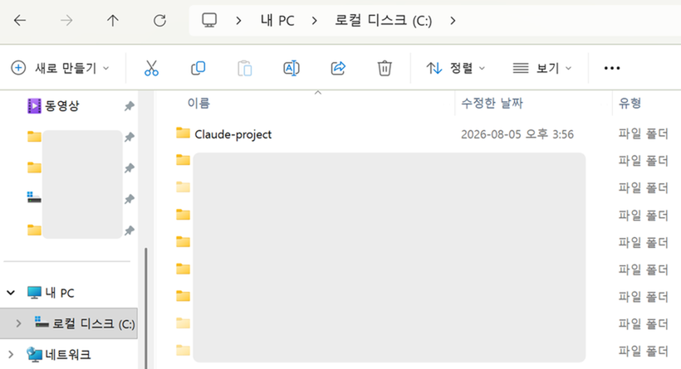
프로젝트 폴더 생성
다음과 같이 “C:\Claude-project” 폴더 새로 생성.

Slide 16
Git, FreeCAD, Python, Matplotlip, Numpy 설치

Slide 17
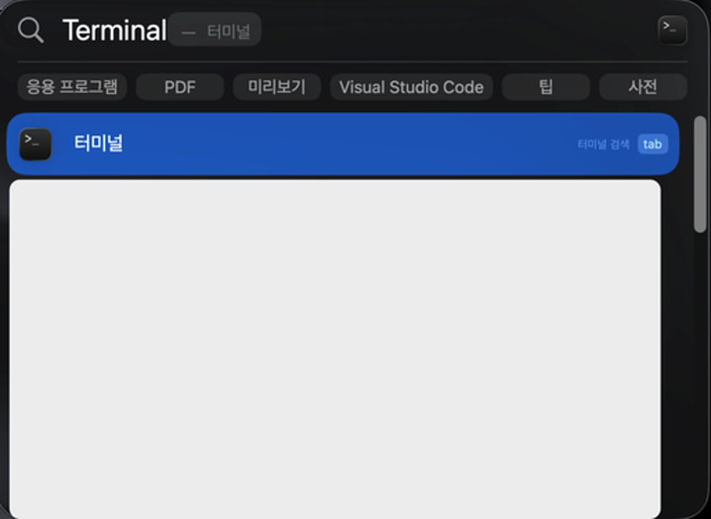
Terminal 창 열기
키보드에서 “Command (⌘) + space” 누르고 “Terminal” 검색
①
②

Slide 18
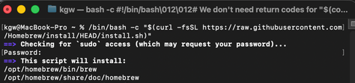


Homebrew 설치
프로그램과 개발 도구를 명령어로 쉽게 설치, 업데이트, 삭제할 수 있게 해주는 패키지 관리자.
Terminal 창에 아래의 한 줄 명령어 복사해서 붙여 넣고 실행.
Password(맥북 비밀번호) 입력 후 기다렸다가 enter 키 누르기.
</> Bash
/bin/bash -c "$(curl –fsSL https://raw.githubusercontent.com/Homebrew/install/HEAD/install.sh)"
①
$$⋮$$
②

Slide 19

Homebrew 설치 완료
설치 확인 명령어 입력.
</> Bash
brew --version

Slide 20



설치 시작
Terminal 창에 아래의 한 줄 명령어 복사해서 붙여 넣고 실행.
명령어 입력한 Terminal 모습.
중간에 “y” 누르기
</> Bash
brew install git python@3.11 && brew install --cask freecad && python3.11 -m pip install --user --break-system-packages numpy matplotlib
$$⋮$$

Slide 21
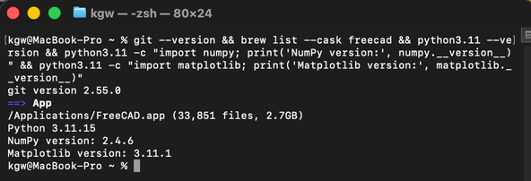
설치 완료 확인
Terminal 창을 종료하고 다시 켜서 아래의 한 줄 명령어 복사해서 붙여 넣고 실행.
설치한 프로그램의 버전을 확인하는 명령어.
명령어를 입력했을 때, 아래와 같이 해당 S/W 버전이 출력 되면 설치 완료.
</> Bash
git --version && brew list --cask freecad && python3.11 --version && python3.11 -c "import numpy; print('NumPy version:', numpy.__version__)" && python3.11 -c "import matplotlib; print('Matplotlib version:', matplotlib.__version__)"

Slide 22
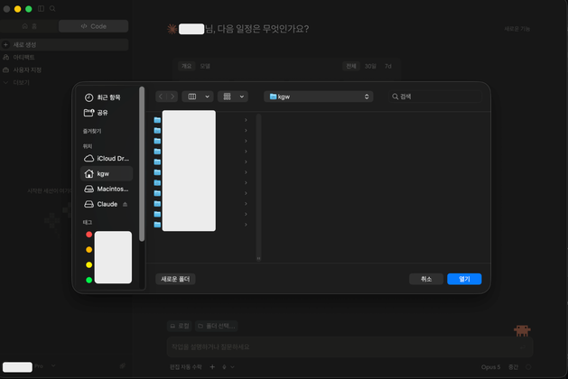
Claude Desktop 앱 실행 확인
“폴더 선택” 버튼 클릭 후 “kgw”로 설정.
파일 경로 확인
⑬
⑫

Slide 23
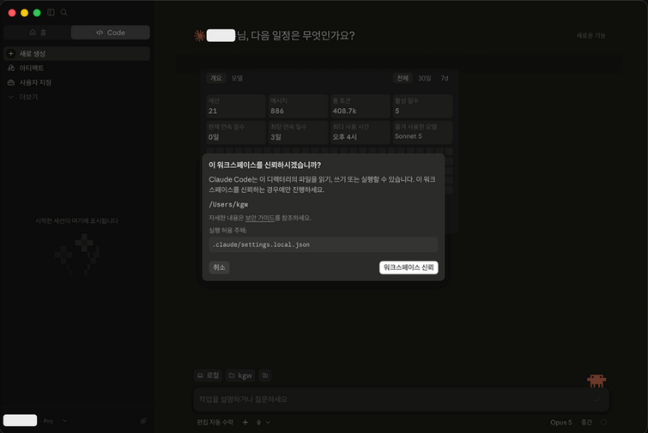
Claude Desktop 앱 실행 확인
“워크스페이스 신뢰” 클릭.
⑭

Slide 24
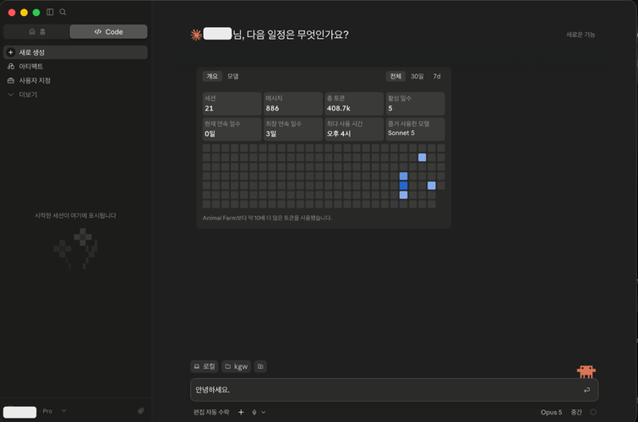
Claude Desktop 앱 실행 확인
프롬프트 창에 “안녕하세요.”를 입력하여 설치 완료 확인.
⑮

Slide 25
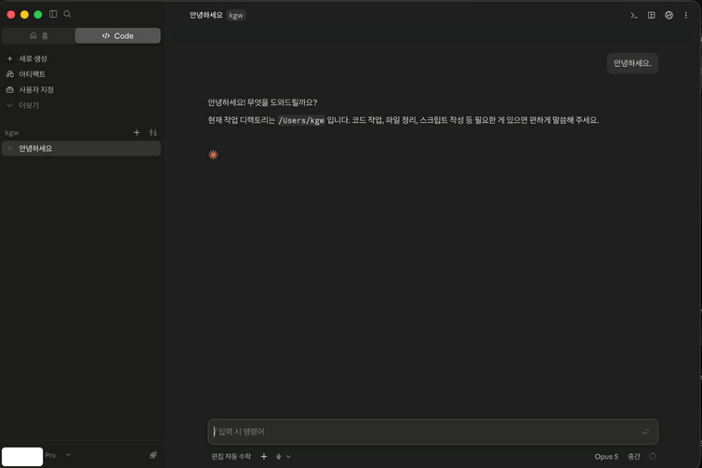
Claude Desktop 앱 실행 확인
“안녕하세요. 무엇을 도와 드릴까요?”와 유사한 문구의 답변을 받으면 설치 성공.
⑯

